Slide 1
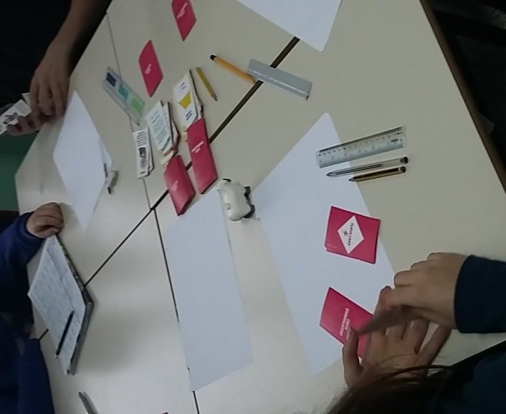
a.s. 2019/20
«Geometriko» è un modello ludo-didattico trasversale finalizzato allo sviluppo e al potenziamento della cognizione geometrica.
Geometriko propone attività strutturate per difficoltà crescente, da quelle destinate ai principianti (Livello G1/Scuola Primaria – G2/Scuola Secondaria Primo grado) fino alle più complesse (Studenti di Liceo Scientifico).
Il nostro Istituto Comprensivo ha accettato la sfida e si è lanciato in questa avventura . . . dopo i tornei di classe in presenza, la continuazione quest’anno per la prima volta in versione on line

